Slide 1
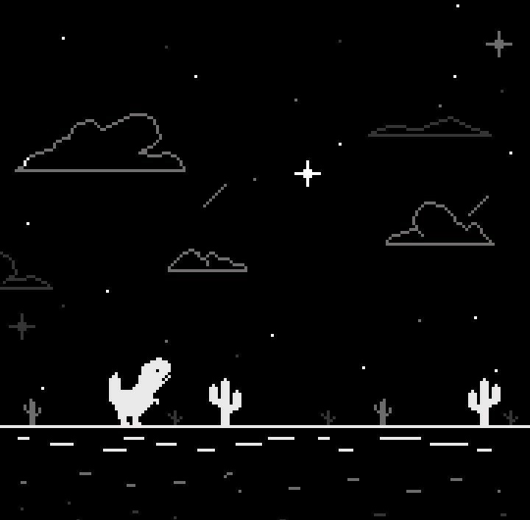
Проект
DinoGame
Выполняли:
Никушкин Илья
Генералов Александр
Денисова Виктория

Slide 2
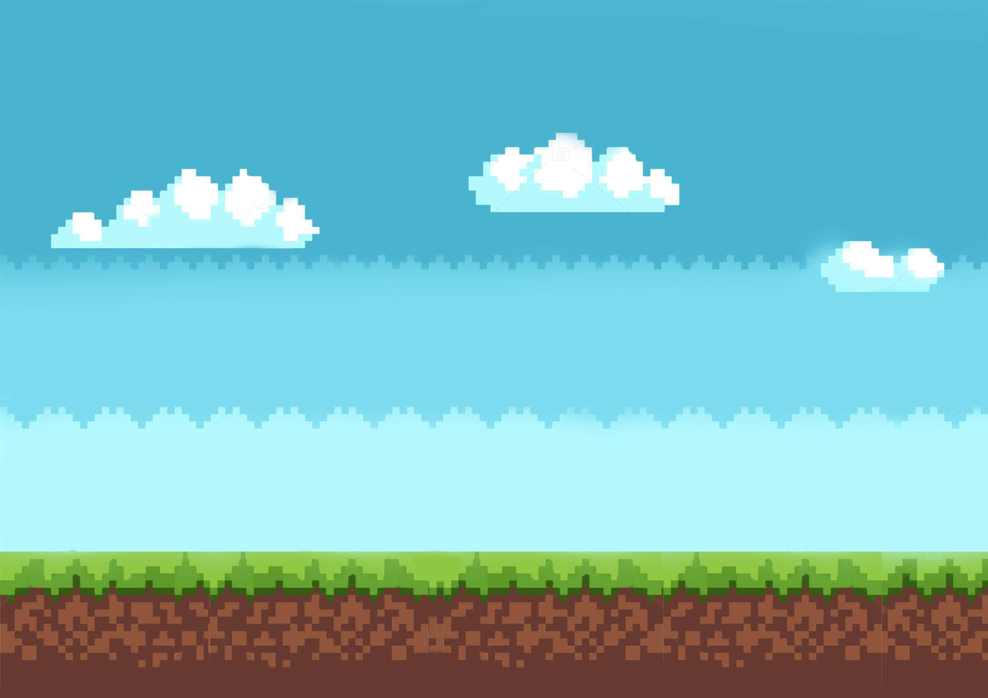
Цель и задачи
Цель:
Сделать развлекательный контент
Задачи:
1)
Создать игру в которой несколько уровней
2)
Анимировать персонажей
3)
Просмотр лучшего результата

Slide 3
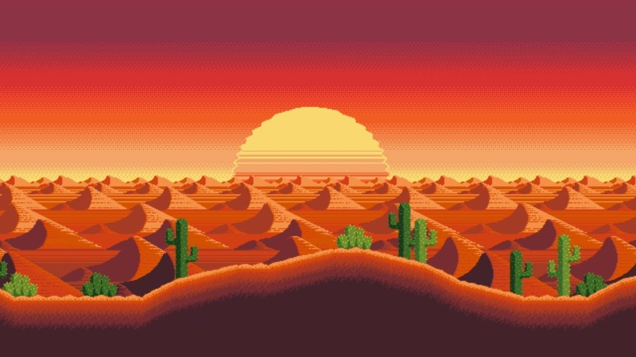
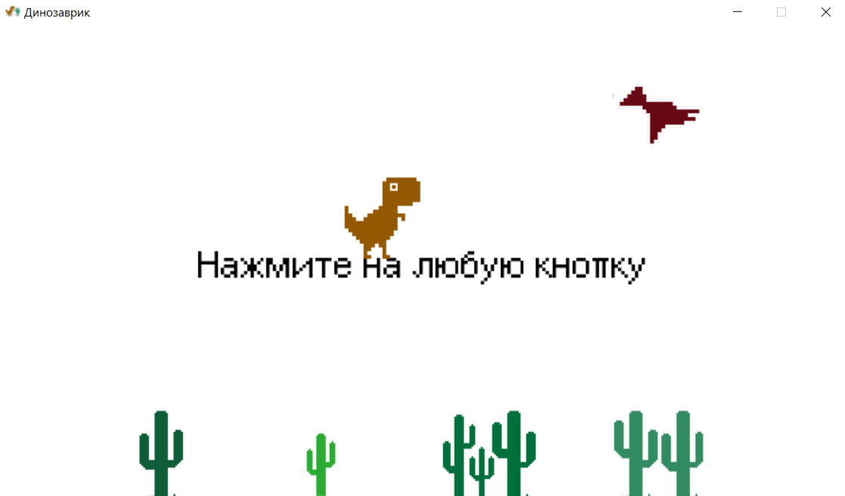
Пустыня
Пользователя встречает окно с надписью «Нажмите на любую кнопку»

Slide 4

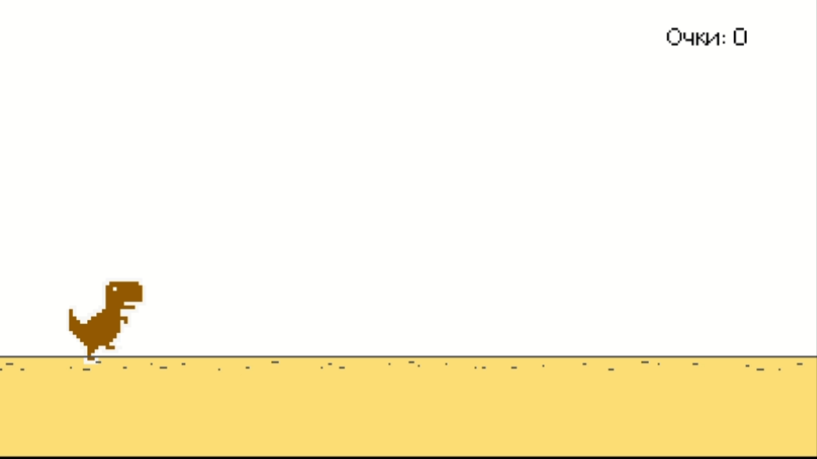
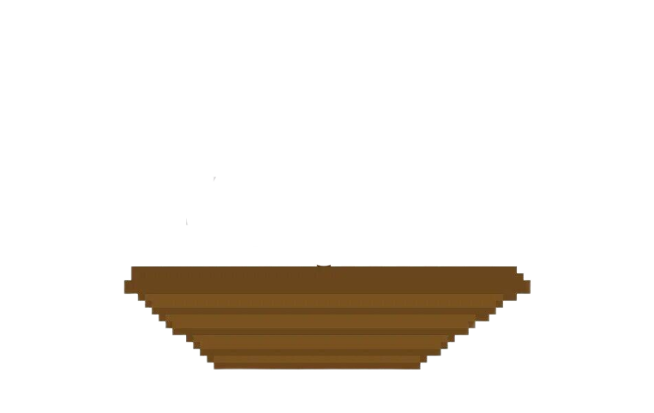
Игра

Slide 5
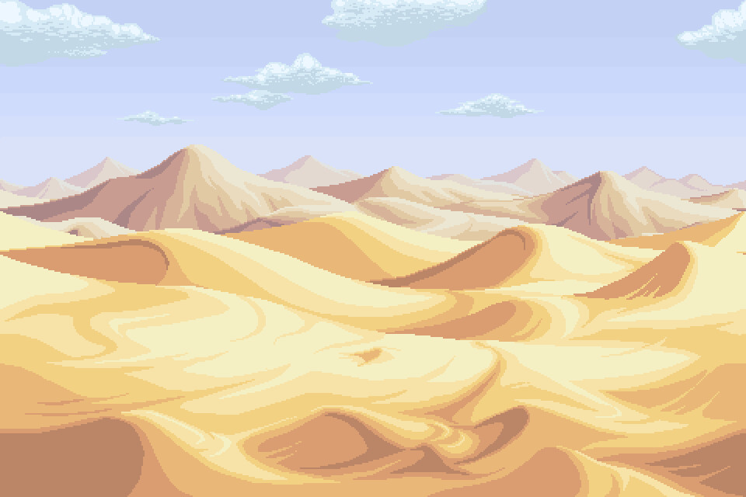
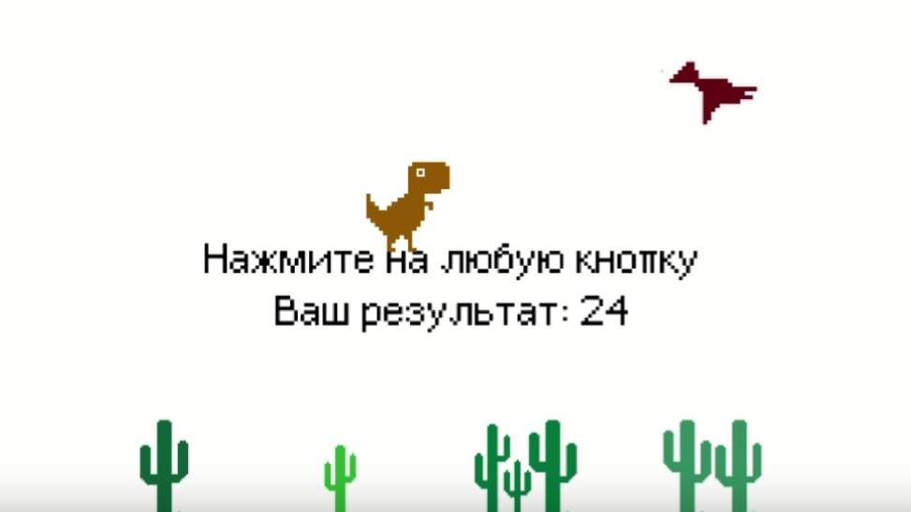
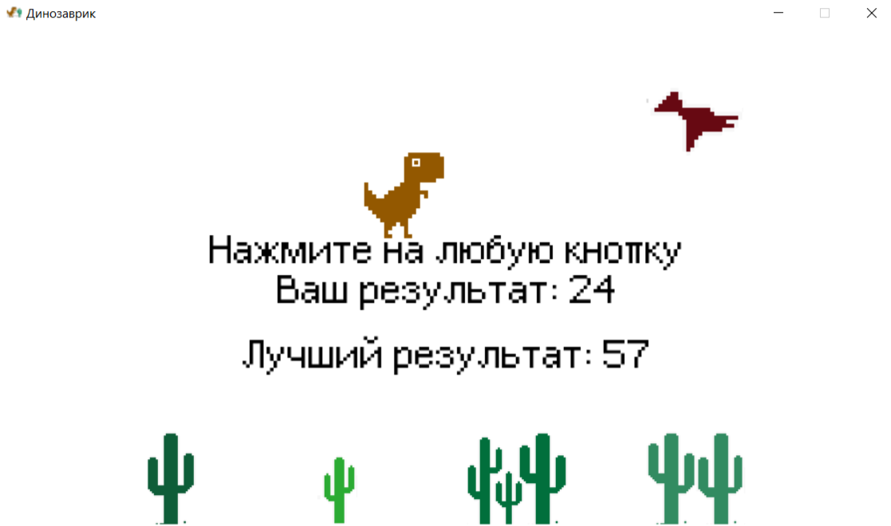
При первой гибели игроку высвечивается его результат
В последующих проигрышах будет показан лучший результат

Slide 6
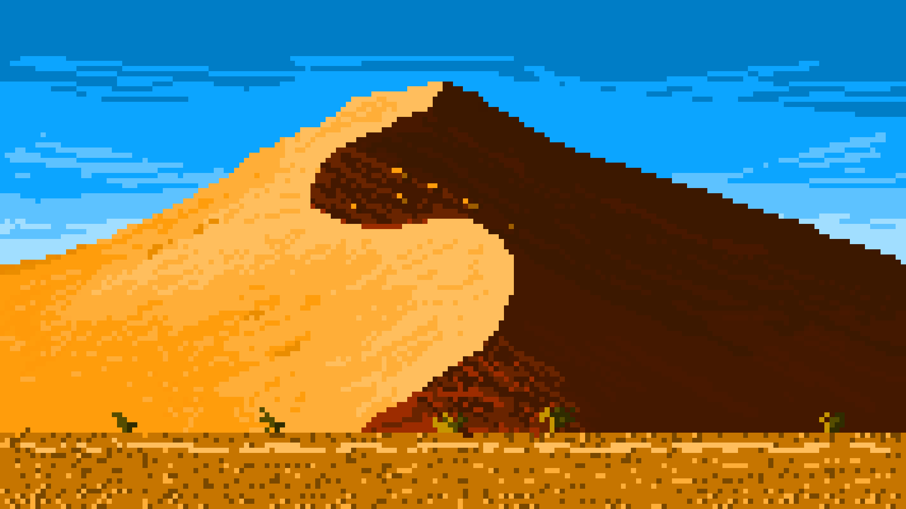
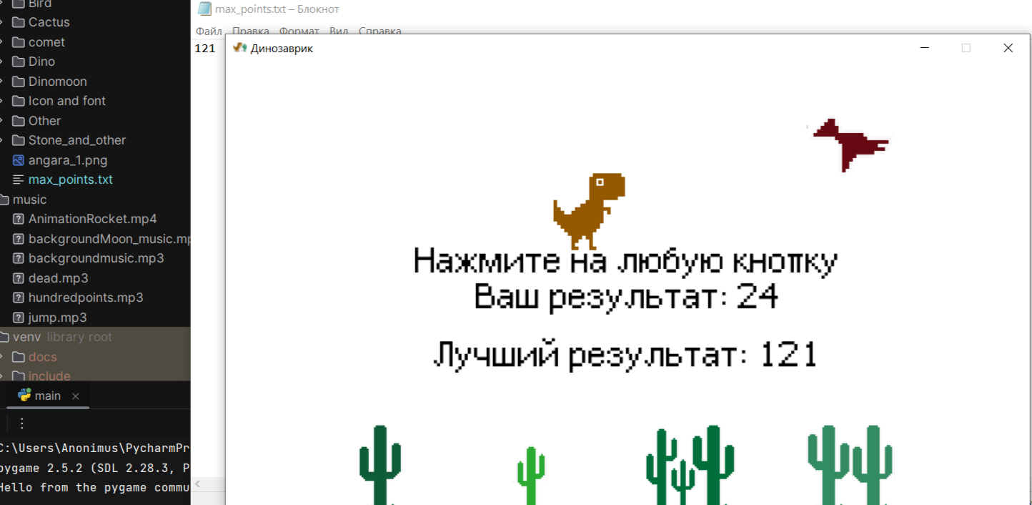
Максимальный результат записывается в txt файл

